Slide 1

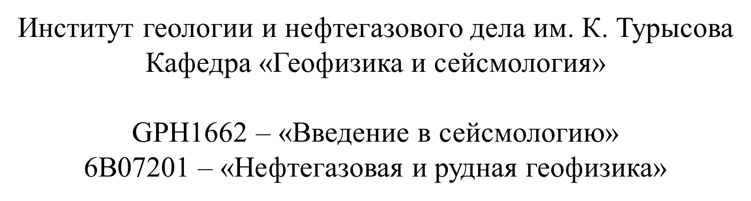
НЕКОММЕРЧЕСКОЕ АКЦИОНЕРНОЕ ОБЩЕСТВО
«КАЗАХСКИЙ НАЦИОНАЛЬНЫЙ ИССЛЕДОВАТЕЛЬСКИЙ ТЕХНИЧЕСКИЙ УНИВЕРСИТЕТ имени К.И.САТПАЕВА»
Лекция– 11
На тему «Искусственный интеллект и большие данные в сейсмологии:
проблемы прогноза землетрясений»
Преподаватель: Ратов Боранбай Товбасарович – доктор технических наук, профессор

Slide 2

Почему прогноз землетрясений — одна из самых сложных задач науки
Землетрясения не случаются случайно: существуют глобальные сейсмические пояса и циклы активности. Однако точное предсказание времени и места остаётся недостижимым из-за экстремальной сложности процессов в недрах Земли.
Пример: Южно-Японский регион демонстрирует периодичность крупных толчков в 100-150 лет, но точный прогноз конкретного события остаётся невозможным даже при наличии исторических данных.

Slide 3

Большие данные в сейсмологии: что мы имеем сегодня
Источники данных
Глобальные сети сейсмометров
GPS-мониторинг деформаций
Спутниковые наблюдения
Дистанционное зондирование
Дополнительные параметры окружающей среды
Масштаб: GPS-мониторинг деформаций земной коры после землетрясения 2004 года на Суматре (М9.2) собрал данные, позволившие переосмыслить модели субдукции. Современные базы данных содержат миллионы параметров, требующих мощных вычислительных ресурсов для обработки.

Slide 4
Искусственный интеллект в анализе сейсмических данных
Трансформеры и нейросети
Факторный анализ
Дистанционное зондирование
Методы главных компонент раскрывают латентные факторы сейсмичности, невидимые традиционным подходам.
Новейшие модели выявляют скрытые закономерности в многомерных сейсмических данных.
Генеративные модели обрабатывают спутниковые изображения для выявления предвестников подземных процессов.

Slide 5


Ограничения и проблемы ИИ в прогнозе землетрясений
Даже при больших данных и мощных алгоритмах ИИ не может с уверенностью назвать точное время и место землетрясения. Высокая сложность и многопараметричность геологических процессов, мультиколлинеарность данных создают фундаментальные препятствия.
Поучительный случай: Неудачные попытки предсказать землетрясение 1976 года в Таньшане (Китай, М7.5) — несмотря на множество наблюдаемых признаков, землетрясение произошло внезапно, унеся около 250 тысяч жизней.

Slide 6
Современные подходы к улучшению прогноза
01
02
03
Интеграция данных
Многоуровневый анализ
Оценка комплексного риска
Объединение сейсмики, GPS, спутников, гидрогеологии и приливных эффектов в единую систему анализа.
Применение машинного обучения и статистических моделей для выявления сложных взаимосвязей между параметрами.
Примеры: анализ Южного Эгейского региона с учётом мультиопасностей — землетрясения, цунами, оползни.

Slide 7

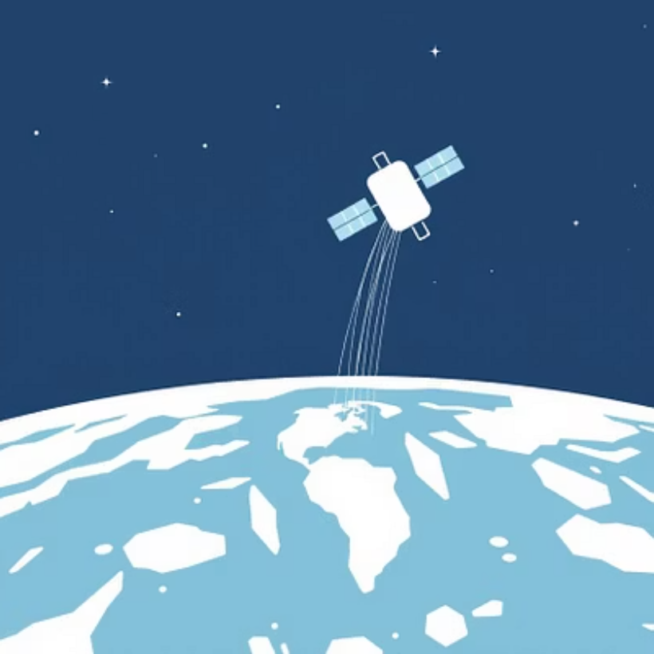


Кейсы успешного применения ИИ и больших данных
Практические достижения: Мониторинг вулканов (вулкан Синабунг, Индонезия) с помощью DInSAR и GPS обеспечивает точный прогноз извержений. Автоматическое обнаружение и классификация сейсмических событий достигает высокой точности, а генеративные модели анализируют спутниковые данные для выявления изменений земной поверхности, предшествующих крупным подземным событиям.

Slide 8
Взгляд в будущее: что даст развитие ИИ и больших данных
Устойчивое развитие
Снижение потерь
Возможность планирования городской инфраструктуры и миграционных процессов на основе сейсмической информации.
Системы раннего предупреждения
Сокращение человеческих жертв и экономических убытков через более эффективное предупреждение.
Многофакторные системы с учётом комплексных данных и адаптивным обучением в реальном времени.

Slide 9
Главные вызовы и задачи для науки и технологий
Данные и стандартизация
Интерпретируемость ИИ
Этика и ответственность
Разработка объяснимых моделей, способных не просто предсказывать, но и раскрывать физический смысл своих рекомендаций.
Вопросы ответственности при использовании ИИ в критических системах, управление рисками ложных прогнозов и доверие населения.
Улучшение качества, полноты и доступности данных, глобальная стандартизация обмена информацией между организациями и странами.

Slide 10

Заключение: ИИ и большие данные — ключ к будущему сейсмологии
Прогноз землетрясений остаётся одним из величайших вызовов науки, но искусственный интеллект и большие данные открывают новые горизонты для понимания подземных процессов.
Междисциплинарность
Совместная работа геофизиков, сейсмологов, специалистов по ИИ и инженеров необходима для прорыва.
Инвестиции
Долгосрочное финансирование технологий и исследований — залог спасения жизней и устойчивого развития сейсмоактивных регионов.

